Slide 1


Programación Web
Ruben Gomez Arriaga
Tema de investigación:

Slide 2

Git es un software de control de versiones de nuestros proyectos en desarrollo, nos permite hacer todas las modificaciones necesarias a nuestro código fuente y hace que sea más fácil la administración de las distintas versiones de cada producto desarrollado en todo momento.

Slide 3
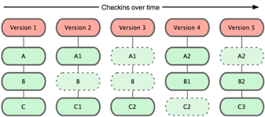
Su funcionamiento:

Slide 4

Estados:
Confirmado significa que los datos están almacenados de manera segura en tu base de datos local.
Modificado significa que has modificado el archivo pero todavía no lo has confirmado a tu base de datos.
Preparado significa que has marcado un archivo modificado en su versión actual para que vaya en tu próxima confirmación.

